Slide 1

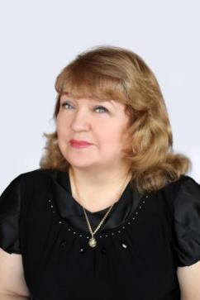
Использование ЦОР в работе учителя математики в условиях дистанционного обучения
«Учение, лишенное всякого интереса
и взятое только силой принуждения, убивает
в ученике охоту к овладению знаниями.
Приохотить ребенка к учению гораздо более
достойная задача, чем приневолить».
К. Д. Ушинский
Ваганова
Алла Сергеевна,
учитель математики высшей квалификационной категории
МОУ лицей №1 ТМР
г. Тутаев, 2020 год

Slide 2
Традиционное и дистанционное обучение
Традиционное и дистанционное обучение одному и тому же содержанию, в частности, математике, имеют ряд принципиальных отличий. Они заключаются, прежде всего, в специфике восприятия учебного материала, представленного при непосредственном контакте обучаемого и обучающего или при отсутствии такового; в своеобразии осуществления обратной связи; в трудностях, возникающих в процессе учета учителем индивидуально-личностных особенностей обучаемых, обостренных отсутствием возможности личного контакта.
Notes:
Дистанционное обучение представляет собой совокупность современных педагогических, компьютерных и телекоммуникационных технологий, методов и средств, обеспечивающая возможность обучения без посещения учебного заведения, но с регулярными консультациями у преподавателей. Дистанционная форма обучения не регламентирует временные и территориальные требования к реализации учебного процесса.

Slide 3

Дистанционное обучение – целенаправленная и контролируемая самостоятельная работа. Обучаемый может учиться в удобном для себя месте, имея при себе комплект специальных средств обучения.
Notes:
Дистанционное обучение – это обучение с использованием информационных и телекоммуникационных технологий, которые выполняют функцию связующего звена между учениками и учителем, находящимися на расстоянии.

Slide 4
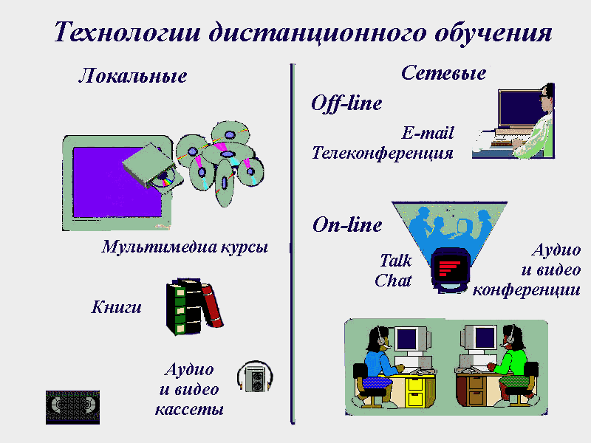
Notes:
Дистанционное обучение – это обучение с использованием информационных и телекоммуникационных технологий, которые выполняют функцию связующего звена между учениками и учителем, находящимися на расстоянии. И таких материалов в распоряжении учителя сегодня достаточно много. В рамках различных федеральных программ, нацеленных на развитие российского образования, был разработан большой массив цифровых образовательных ресурсов по всем школьным дисциплинам, в том числе и по алгебре.
Дистанционное обучение может включать и работу с различными нецифровыми материалами.

Slide 5

Три причины огромного интереса
к дистанционному обучению через Интернет.
существует потребность в простой достоверной информации;
технологии для удовлетворения этих потребностей есть уже сейчас и в дальнейшем будут только совершенствоваться;
все сферы деятельности рассматривают дистанционное обучение как новый важный рынок и, следовательно, возможность деловой деятельности.

Slide 6

Плюсы
дистанционного обучения
Плюс дистанционного обучения в том, что обычно такие курсы составляют сами авторы, тренерами тщательно выбирается и структурируется мировой опыт в этой области. Это – индивидуальные занятия, дозированное получение курса частями.
К плюсам дистанционного обучения можно отнести свободу и гибкость графика учебного процесса. Также возможность получения знаний вне зависимости от вашего географического положения и временного пояса. Такая форма способствует поддержанию социального равноправия всех учащихся.
И главное – творческое развитие ученика.

Slide 7

Минусы дистанционного обучения
Минус такого обучения – растянутость во времени. (Постоянно приходится напоминать особо ленивым ученикам, что пора бы выслать очередную часть выполненных заданий на проверку) Это затягивает обучение.
К минусам можно отнести отсутствие реального общения.
Также неблагоприятное влияние оказывает отсутствие практических занятий и возможности излагать свои знания в устной форме. Все это отрицательно воздействует на усваивание материала.
Большим минусом является - малоподвижность, нагрузка на зрение.

Slide 8

НО…
Современному ученику, чтобы стать успешным, необходимо много знать. Лидером может стать только тот, кто умеет получать информацию и оперативно работать с ней. Обучаясь дистанционно, можно участвовать в конкурсах, проектах, получить профессию.

Slide 9
Необходимые условия успешной организации дистанционного обучения
описание ожидаемых от ученика действий;
отбор материала по содержанию;
структурная организация учебного материала, включение его в процесс обучения;
выбор типов упражнений (раздел «Теория», «Практика», «Контроль»);
применение интерактивных информационных обучающих систем;
комплектование иллюстративного ряда, слайдов, графических изображений.
Notes:
Применение интерактивных информационных средств обучения повышает эффективность уроков, процесса их выполнения, а также самоконтроля, самооценки и оценки успешности обучения.
Учитель, планирующий дистанционный урок сам должен понимать: какие цели он ставит перед собой при разработке урока; чему он хочет научить ученика; как сформулировать их для учащегося.

Slide 10
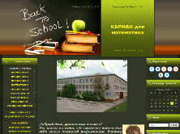
№ | Название сайта
1 | Учи.ру
2 | ИДЗА2Б2 http://mattrener.ru/idz
3 | 01математика https://www.01math.com/
4 | https://videouroki.net/
5 | Яндекс.учебник
6 | Решу ОГЭ. Д.Гущин https://ege.sdamgia.ru/
7 | Карман для математика karmanform.ucoz.ru
8 | https://infourok.ru/
9 | https://yagubov.ru/ege
10 | https://math100.ru/ege/ege-profil/
11 | http://alleng.org/edu/math3.htm
12 | https://4ege.ru/matematika/57012-internet-resursy-dlya-podgotovki-k-profilnomu-ege-po-matematike.html
Notes:
На этих 2-х слайдах вы видите используемые мной сайты, далее расскажу о них подробнее.

Slide 11
№ | Название сайта
13 | https://alexlarin.net/
14 | https://ioctut.edu.yar.ru/
15 | https://4vpr.ru/5-klass/
16 | http://kotolis.ru/realegemat2020
17 | https://neznaika.info/
18 | https://100balnik.com/%D0%BD%D0%BE%D0%B2%D1%8B%D0%B5-%D1%82%D1%80%D0%B5%D0%BD%D0%B8%D1%80%D0%BE%D0%B2%D0%BE%D1%87%D0%BD%D1%8B%D0%B5-%D0%B2%D0%B0%D1%80%D0%B8%D0%B0%D0%BD%D1%82%D1%8B-%D0%B5%D0%B3%D1%8D-2020-%D1%81-%D0%BE/
19 | http://gym1.ucoz.ru/load/1-1-0-145 Савченко Елена Михайловна
20 | http://school-collection.edu.ru/catalog/
21 | https://nsportal.ru/user/299714/page/tsor Список сайтов ЦОР по математике
22 | http://zadachi.mccme.ru/2012/#&page1 ИПС «Задачи по геометрии»
23 | https://www.yaklass.ru/p/geometria
24 | https://www.geogebra.org/
25 | https://multiurok.ru/blog/spisok-intierniet-riesursov-dlia-uchitielia-matiematiki-1.html перечень сайтов для учителя математики

Slide 12
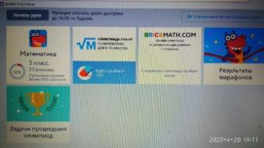
Использование сайта Учи.ру
Создание конкретных домашних заданий учителем из предложенных на сайте: перспективных или кратковременных
Использование готовых видео уроков
Проведение своих уроков
Участие в олимпиадах
Участие в марафонах
Достижения моих учащихся: 5а, 7а, 9б, 9в участвовали в 3-х марафонах «Весеннее пробуждение», «Соня в стране знаний», «Супергонка»
Прошли 1-ый марафон 7а, 9б; 2-ой - 9б,9в; 3-ий -7а,9б. Ученики получили грамоты участников или лидеров марафонов, участников или победителей олимпиады по математике, дипломы за прохождение базового курса по математике.

Slide 13
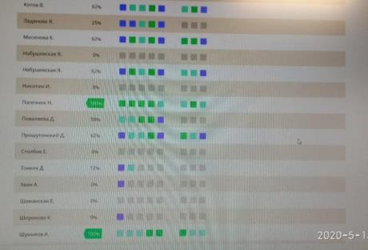
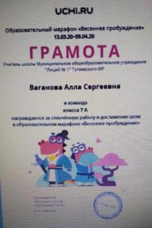
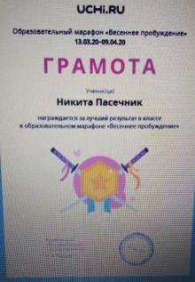
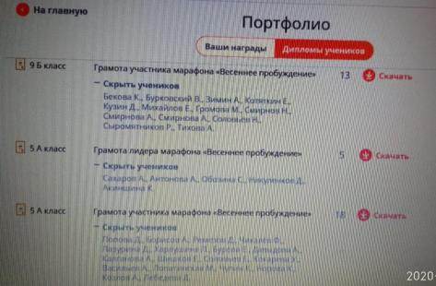
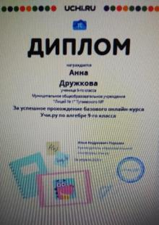
Notes:
На этом слайде мы видим, как выглядит решение домашнего задания-карточек (в левом верхнем углу), портфолио классов и дипломы, грамоты учеников.

Slide 14
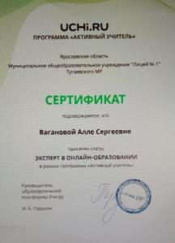
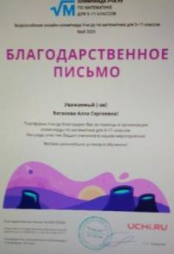
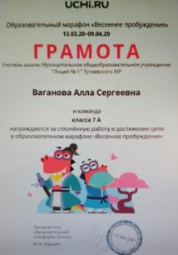
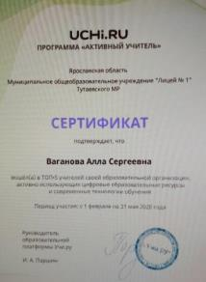
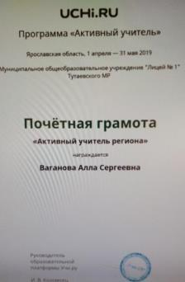
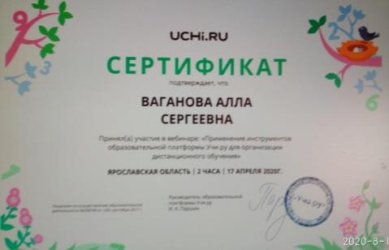
Notes:
На этом слайде мы видим часть портфолио учителя.

Slide 15

# | ФИО | %
1 | Учащийся №1Акинишина Кристина | 100% |  |  | + | +
2 | Учащийся №2Антонова Алина | 0%
3 | Учащийся №3Борисов Арсений | 100% |  |  | + | +
4 | Учащийся №4Васильев Алексей | 100% |  |  | + | +
5 | Учащийся №5Давыдова Анастасия | 0%
6 | Учащийся №6Козлов Артём | 0%
7 | Учащийся №7Кокарева Ульяна | 0%
8 | Учащийся №8Лазурина Дарья | 100% |  |  | + | + (2)
9 | Учащийся №9Лебедева Дарина | 0%
10 | Учащийся №10 Лопатинская Марина | 0%
11 | Учащийся №11Калганова Анастасия | 0%
12 | Учащийся №12Никуленков Даниил | 100% |  |  | + | +
13 | Учащийся №13Норова Камила | 100% |  |  | + | +
14 | Учащийся №14Обозина АСофья | 0%
15 | Учащийся №15Попова Дарья | 0%
16 | Учащийся №16Ремизов Даниил | 100% |  |  | + | +
17 | Учащийся №17Сахаров Арсений | 0%
18 | Учащийся №18Соловьёв Егор | 0%
19 | Учащийся №19Харлушина Лолита | 100% |  |  | + | +
20 | Учащийся №20Чупин Константин | 0%
21 | Учащийся №21Чикалёв Фёдор | 0%
22 | Учащийся №22Шишков Елисей | 0% |  |  | - (1) | - (1)
23 | Учащийся №23Бурова Екатерина | 100% |  |  | + (2) | + (2)
24 | Учащийся №24Малкова Анастасия | 0%
Использование сайта ИДЗА2Б2
Индивидуальные домашние задания по алгебре для учащихся 5-11 классов.
Как это работает:
Вы выбираете упражнения, которые собирались задать на дом. Каждый ученик получает задания с разными коэффициентами, но логика решения как в задании из учебника. Ученики сдают ответы на сервисе, и он сам их проверит.
Выберите класс:
5А
7А
7Б
9Б
9В
О проекте
Команда портала A2B2.RU создала сервис, который позволяет полностью исключить списывание школьниками домашней работы как из готовых домашних заданий, так и друг у друга. Также сервис автоматизирует проверку домашней работы, что позволит экономить свое время.
Сервис устроен так, что для его использования не придется ничего менять в своей работе. Вы будете задавать все те же задачи, как и раньше. Не придется вносить изменения ни в рабочую программу, ни куда-либо еще. Просто зарегистрируйтесь и получайте удовольствие от работы!
Notes:
Сайт «Математический тренажёр» позволяет исключить списывание с ГДЗ, т.к. у каждого ученика личные числовые данные. Конечно, есть технические неполадки, но я буду применять этот сайт и в дальнейшем. Сайт создан по конкретным учебникам, они указаны в инструкции.

Slide 16

Использование сайта 01математика
О проекте «01Математика»
Электронный онлайн-учебник "01Математика" предназначен для школьников, которые хотят лучше знать математику, получить более глубокое понимание учебного материала, и, как следствие, повысить свою успеваемость. А если ваш ученик уже хорошо учится и уверен в своих знаниях, то, занимаясь по нашей программе, он сможет еще раз их проверить и закрепить имеющиеся навыки.
Чтобы добиться этого результата, мы детально проработали все темы, каждая из которых состоит из четырех разделов - теории, адаптивного обучения, практических заданий и контрольной работы. К каждой задаче, которую встретит учащийся, приводится решение, а ко многим из них прилагается видеоролик с объяснениями, при просмотре которого можно разобраться с любыми затруднениями. Сложность заданий повышается очень плавно, поэтому заниматься по нашему учебнику сможет любой ученик!
Notes:
Для учителя сайт бесплатный, а для учеников небольшая цена. Агентство стратегических инициатив и Министерство просвещения России рекомендовали «01Математику» в навигаторе онлайн-курсов дополнительного образовании(https://edu.asi.ru/), а приказом Минкомсвязи №148 от 31 марта 2020 года, обучающая система «01Математика» включена в перечень социально значимых информационных ресурсов.
С сентября 2020 года мы возвращаемся к традиционному варианту подключения школ, т.е. доступ для учеников будет платным, доступ для учителей мы сохраняем, как всегда, бесплатным.
Стоимость для подключения вашего региона/школы мы изложили в коммерческом предложении, которое вы можете получить, запросив его на главной странице нашего проекта.
Ссылка: https://www.01math.com (нажать кнопку "Подключить школу/класс" и внести свои данные).
После выбора варианта подключения, сообщите нам о нем на почту, мы вышлем дальнейшие инструкции по подключению.

Slide 17

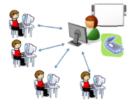
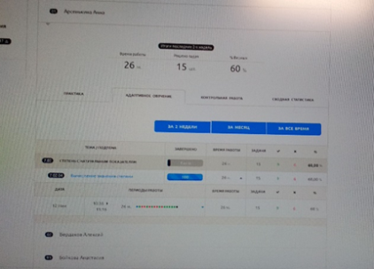
Проект в цифрах.
Наш проект очень быстро развивается, ежедневно увеличивается объем задач и видеороликов, растет количество пользователей.
На 1 января 2018 года у нас было:
более 21000 задач;
более 1500 видеороликов с решениями;
более 80 школ и более 500 учебных классов, использующих онлайн-учебник в учебном процессе;
более 50000 зарегистрированных пользователей.
6А | МОУ лицей №1 г. Тутаев
ГЛАВНАЯ СТРАНИЦА
МОЙ ПРОФИЛЬ
МОИ ДОСТИЖЕНИЯ
Общая статистика работы и достижения
МОЯ СТАТИСТИКА
МОИ КЛАССЫ
ДОМАШНИЕ ЗАДАНИЯ
ПОПОЛНЕНИЕ + 621 д.
ВЫХОД
Notes:
Очень хороший сайт. Была на встрече с директором сайта Зайцевым Алексеем.

Slide 18
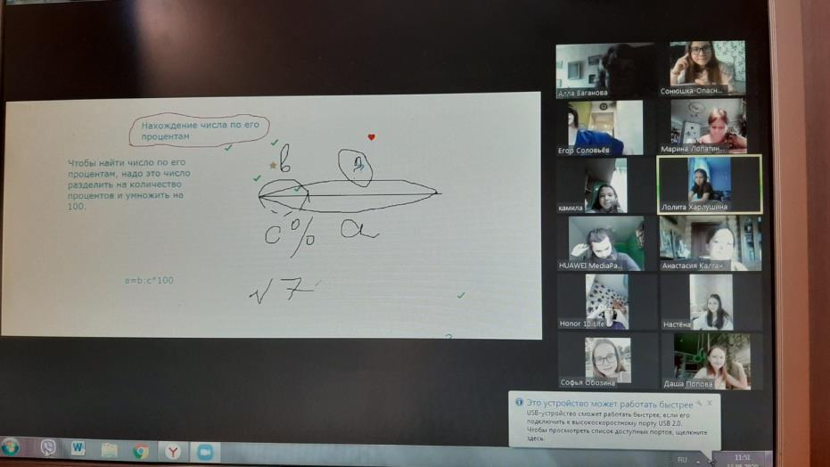
Проведение онлайн уроков и занятий кружка на платформе Zoom
Notes:
Специальных курсов для нас по проведению уроков не было. Училась методом проб и ошибок, общаясь с учителями, но мне и детям, которые хотят знать математику, нравилось. Проводила уроки во всех своих классах: 5,7,9-х. Если возникали технические проблемы, помогали мне сами ученики. Конечно, эти уроки, на мой взгляд, полезнее готовых интернет-уроков. После объяснения дети выполняют задания под моим руководством или самостоятельно, а потом проверяем. Активность была выше в младших классах.

Slide 19
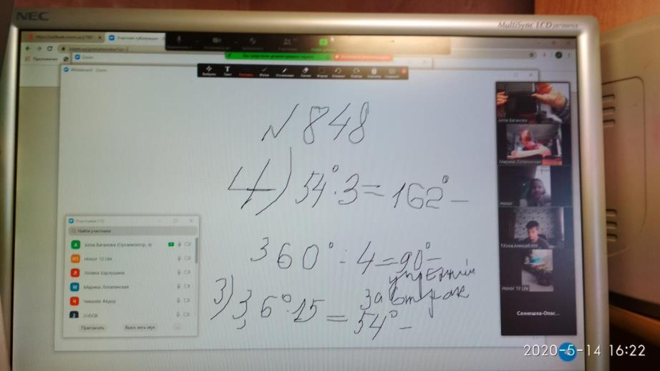
Проведение онлайн уроков и занятий кружка на платформе Zoom
Notes:
Почерк неровный, пишу стилусом, но, главное- запись понятна! Учились строить круговые диаграммы.

Slide 20
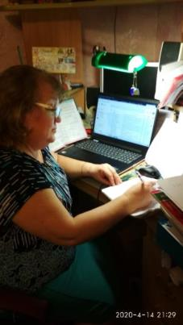
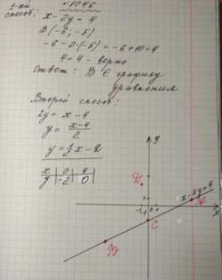
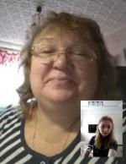
Другие виды работы учителя при организации дистанционного обучения
Индивидуальные консультации
по вайберу
Письменные образцы выполнения сложных заданий по алгебре и геометрии
Комментарий оценки, объяснение ошибок
Notes:
Некоторые темы очень сложные. Посылала детям образцы оформления решений с подробным описанием. Например, 7 класс, геометрия, тема «Задачи на построение». Проводила индивидуальные консультации по вайберу. На слайде слева объясняю ученице 9 класса Ретановой Даше. По оценкам обязательно посылала комментарий: за что снижение: ошибка, слишком кратко и т.д.

Slide 21
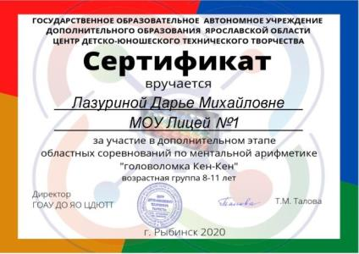
Участие в дистанционных
олимпиадах и конкурсах
Участие в региональной дистанционной олимпиаде
Бонусы онлайн
Notes:
Я веду кружки от «Новой школы», поэтому проводила онлайн-занятия, давала рекламу олимпиад, конкурсов, дети участвовали.

Slide 22

Использование гугл класс рум для систематизации работы с классами
Образец для 5 класса
Домашнее задание №47 на Учи.ру
Срок сдачи: 17 мая
2.Домашнее задание №854,855,856
Срок сдачи: 15 мая, 23:59
3.Домашнее задание №859,860
Срок сдачи: 14 мая, 21:00
4.Домашнее задание №810,811,812
Срок сдачи: 14 мая, 21:00
Плюсы:
Есть журнал класса с оценками
Работы приходят по журналу
Можно задавать индивидуальные задания
Можно ввести ограничения по времени
Общение с учеником и родителями
Просто зарегистрировать классы
Минусов нет!
Преподаватели Alla Vaganova
Учащиеся 5 учащихся
Анна Васильева
Михаил Лазурин
Виктория Норова
notz3ro Standoff 2
nasta Xkr
Почему 5 из 23? Поздно узнала и откликнулись на новый способ общения только 5 человек.
https://classroom.google.com/c/ODQyNDQxMjc2Nzla
Notes:
Google это «проверенные временем» сервисы, которые объединены в рамках одного приложения.
▪ Интеграция с популярными сервисами. В Классе можно работать с Google Диском, Документами, Календарем, Формами и Gmail. ▪ Простая настройка. Преподаватели могут организовывать курсы, приглашать учащихся и других преподавателей, а также делиться информацией на странице «Задания»: размещать задания, вопросы и материалы. ▪ Экономия времени и бумаги. Планировать учебный процесс, создавать курсы, раздавать задания и общаться с учащимися – все это можно делать в одном сервисе. ▪ Удобство. Учащиеся могут просматривать задания в ленте или календаре курса либо на странице «Список дел». Все материалы автоматически добавляютсяв папки на GoogleДиске.

Slide 23
ПочемуGoogle Classroom?
Продуктивная коммуникация. В Классе преподаватели могут публиковать задания, рассылать объявления и начинать обсуждения, а учащиеся – обмениваться материалами, добавлять комментарии в ленте курса и общаться по электронной почте. Информация о сданных работах постоянно обновляется, что позволяет преподавателям оперативно проверять задания, ставить оценки и добавлять комментарии.
▪Доступность и безопасность. Класс доступен бесплатно для учебных заведений, некоммерческих организаций и частных лиц. В этом сервисе нет рекламы, а материалы и данные учащихся не используются в маркетинговых целях.
▪Большая пользовательская аудитория, ведь из-за популяризации Android у многих потенциальных участников проекта уже есть все необходимое, чтобы начать работать с GoogleClassroom.
www.mega-talant.com
Вебинар Ю. Рубцова «Google Classroom как способ организации дистанционного обучения»

Slide 24

Работа по подготовке к ОГЭ
Использование сайта Д. Гущина!!!
Обязательное оформление решения заданий 2-ой части для сильных учащихся, а для остальных- обеих частей
Очень полезные объяснения и задания на сайте 01математика
Проведение пробных ОГЭ
Notes:
Сайт использую давно, как и многие учителя. Очень много плюсов!!!

Slide 25


ССЫЛКИ НА ВЕБИНАРЫ
Как не забыть математику за лето. Советы методиста
Как не забыть математику за лето. Часть 2
Математика для жизни
Нескучная математика. Геометрические головоломки
Креативное мышление в математике и математика в креативном мышлении
© АО «Издательство «Просвещение» 2020
Notes:
На этом слайде ссылки на вебинары от «Просвещения»

Slide 26
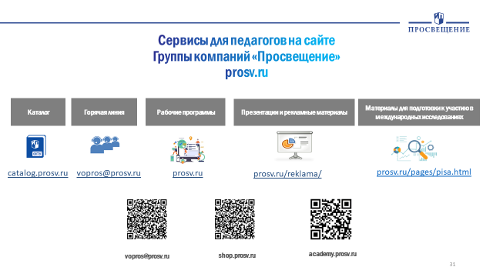
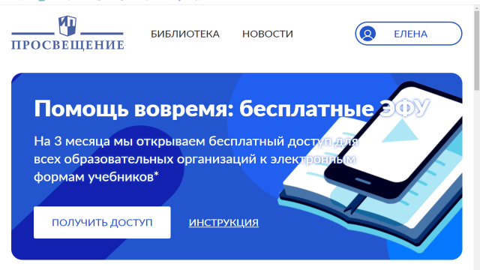

Slide 27
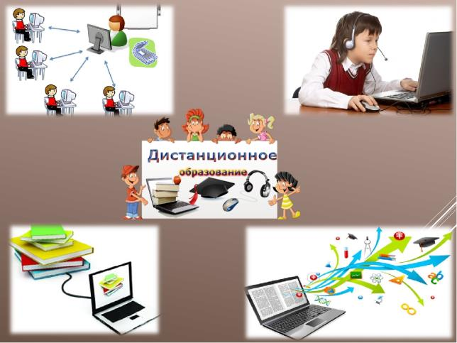
Спасибо за внимание!
Желаю всем успехов в работе!

